Slide 1
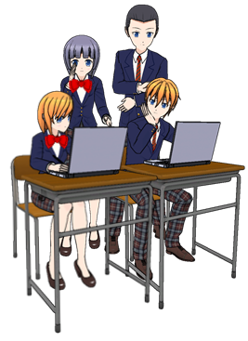
情報の授業
アプリ等を活用した勉強方法の改善(評価)
Go.Ota

Slide 2
今年度の授業
Scratchの入門と自由な作品の開発
プログラムとしてのWord/Excel/PPT の理解・操作
プログラムの基本構造とフローチャートのプログラミング (Scratch)
スマホアプリ開発: 設計・開発から、ソフトの評価・改良まで (Scratch V3)
袖高の生徒って どうよ調査: 調査から統計分析まで(Excel)

Slide 3
スマホアプリを活用した勉強方法の改善 計画書 1学期に作成
1. 現状分析
2. 問題点
使用アプリ
3. 計画
目標
4.評価方法
使用方法

Slide 4
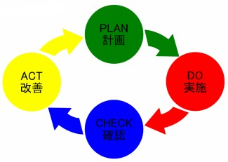
PDCAサイクル -> R-PDCAサイクル
Research
今回の授業は、PDCAサイクルのCとAについてのレポート作成。
本文はA4で800文字程度。
提出は次の授業の最後に印刷したもの。
演習ポイントは2ポイント (内容に不備のある場合は 1ポイント)
Research(実態調査・診断） : 現状や、その問題点を明らかにする。
Plan（計画）：過去の経験や現在の状況をもとに目的を達成するための活動の内容、スケジュールと成果、使用リソースなどの計画を作成する。
Do（実施・実行）：計画に沿って活動を行う
Check（点検・評価）：活動と成果が沿っているかどうかを確認する
Act（処置・改善）：活動と成果が計画に沿っていない部分を調べて処置をする

Slide 5
レポートの構成
本文の構成
1. 計画概要
・1学期に作成した計画書の概要
2. 実績と成果
・実績の表と文章(実績の状況)の説明 (表は、計画した実施予定数と実施数)
・実施したことによる学習成果
あまり実施したことが無い場合 ・実施できなかった理由 ・今後実施できるようにするために方法
実施できた場合 ・実施できた理由 ・今後より効果的に実施するための方法
3. 対応と今後の予定
添付資料
スケジュール実績表
・印刷結果で最大2ページ (印刷プレビューを必ず確認すること) ・見やすいこと

Slide 6
今回のレポートの分量の目安
 | 総文字数 | 段落(⏎の数) | 総文数 (。の数)
1. 計画概要 | 200文字 程度 | 1 or 2 段落 | 3 ~ 5文
2. 実績と成果 | 200文字 程度 | 1 or 2 段落 | 3 ~ 5文
3. 対応と今後の予定 | 400文字 程度 | 2 or 3 段落 | 6 ~ 8文

Slide 7
800文字小論文のアウトラインの作成
今回は、段落ではなく1文1文の概要を書いて、全体を作ってみます。
各章の各1行で書く
各章の各一文を一行で書く
各1行を膨らませて、800文字のドラフトを作成する。
800文字のドラフトを見直して完成させる。

